Slide 1
基于2D CNN的AM/FM调制方式识别系统
AM/FM Modulation Recognition System Based on 2D CNN
作者: mimi
日期: 2026-05-19
Notes:
欢迎各位！今天我将为大家介绍基于2D CNN的AM/FM调制方式识别系统。这是一个将深度学习应用于无线通信信号处理的项目。

Slide 2
目录 Contents
一、研究背景与目标
二、方案设计与原理
三、信号处理与STFT
01
封面
05
应用场景
09
STFT原理详解
02
目录
06
传统方法 vs 深度学习
10
频谱图转换
03
研究背景
07
AM_FM调制原理
11
频谱图参数与可视化
04
研究目标
08
系统架构
12
频谱图可视化
四、CNN模型设计
五、实验结果
六、总结与展望
13
CNN模型架构
17
模型训练
22
局限性分析
14
CNN卷积层详解
18
模型评估
23
结论与展望
15
CNN特征图与完整架构
19
SNR性能分析
24
参考文献
16
CNN特征演化可视化
20
实验对比
21
实时演示
P02
Notes:
本次演讲将从以下几个方面展开：
• 首先介绍研究背景和目标
• 然后详细讲解系统架构和信号处理方法
• 接着介绍我们设计的2D CNN模型
• 最后展示实验结果和未来展望

Slide 3
研究背景 Research Background
自动调制识别 (AMR) 的重要性
传统方法 vs 深度学习
• 无线通信信号检测与分类的核心技术
传统方法:
• AM/FM 是最基本的模拟调制方式
• 人工特征提取
• 广泛应用于广播、电视、通信等领域
• 需要领域专家知识
• 泛化能力有限
深度学习方法:
• 自动特征学习
• 无需人工设计特征
• 更强的泛化能力
本研究核心思路
输入
STFT
转换
CNN
输出
1D 时间序列
2D 频谱图
AM/FM 分类
AM/FM Signal
Spectrogram
Recognition
P03
Notes:
自动调制识别（AMR）是无线通信信号检测与分类的核心技术。AM和FM是两种最基本的模拟调制方式，广泛应用于广播、电视等领域。
传统方法依赖人工特征提取，需要领域专家知识，泛化能力有限。而深度学习方法可以自动学习特征，无需人工设计，具有更强的泛化能力。
我们的核心思路是：将1D时间序列通过STFT转换为2D频谱图，然后利用CNN进行分类识别。

Slide 4
研究目标 Research Objectives
1
信号表示创新
2
设计2D CNN模型
将1D时间序列转换为2D图像表示
设计并训练2D CNN识别模型
1D Signal → 2D Spectrogram
4层卷积 + 自适应池化
充分利用CNN的空间特征提取能力
520,450 可训练参数
3
SNR性能评估
4
构建演示系统
评估不同SNR条件下的性能
构建交互式Web应用
SNR: 0-30 dB
实时信号生成 + AI识别
SNR≥5dB时准确率 >99%
支持参数调整和噪声模拟
主要贡献
1. 提出了基于频谱图的信号表示方法，将1D时间序列转换为2D图像
2. 设计了高效的2D CNN模型架构，包含4层卷积和自适应池化
3. 在 AWGN 信道、SNR>5dB 的测试场景下，模型识别准确率平均稳定在 95% 以上
P04
Notes:
我们的研究目标有四个方面：
1. 创新信号表示方法，将1D信号转换为2D频谱图
2. 设计高效的2D CNN识别模型，包含4层卷积和自适应池化
3. 评估模型在不同信噪比条件下的性能
4. 构建交互式Web演示系统

Slide 5
应用场景 Application Scenarios
AM/FM 信号识别在多个关键领域具有重要应用价值
认知无线电 (CR)
电子战与频谱监测
软件定义无线电 (SDR)
智能感知频谱空洞
快速识别敌方通信链路
打破传统硬件制式限制
动态接入"白色空间"
精准电子干扰
通用硬件+软件算法
次用户高效复用频谱
信号截获与情报分析
灵活适应不同频段制式
AM/FM识别是感知环节的核心
高效识别能力显著提升
AM/FM自动识别是SDR系统
决定能否在不干扰主用户前提下
电子侦察系统响应速度
"一通百通"的基础
高效复用频谱资源
与战术决策效率
大幅降低设备成本与部署难度
解决频谱拥挤问题的关键技术
电磁对抗环境中的关键技术
实现通用解调的关键
核心价值
AM/FM信号的精准识别是连接传统模拟通信与现代智能无线电技术的关键桥梁
实现从"被动接收"到"主动感知"频谱环境的第一步
为后续的自适应处理与动态资源分配提供不可或缺的基础支撑
频谱利用率提升
电磁环境适应性
设备成本降低
Spectrum Efficiency
EM Environment Adaptability
Cost Reduction
P20

Slide 6
传统方法 vs 深度学习 Traditional vs Deep Learning
技术范式的更迭：从"特征工程驱动"到"数据智能驱动"
传统 AMC 方法
深度学习方法 (CNN)
核心特点：
核心优势：
• 高度依赖专家手工设计特征
• 端到端自主学习
• 高阶累积量、循环谱等统计特征
• 深层时空特征挖掘
• 需要领域专家先验知识
• 复杂环境鲁棒性
主要局限：
关键突破：
✗ 低信噪比下性能严重退化
✓ 摒弃繁琐人工特征工程
✗ 复杂时变信道适应性差
✓ 直接从原始I/Q信号学习
✗ 泛化能力弱
✓ 局部感知与权值共享机制
✗ 开发周期长、迭代成本高
✓ 自适应不同信道畸变
技术范式跃迁
特征工程驱动
→
数据智能驱动
性能指数级跃升
人工设计 → 手动提取 → 分类
原始数据 → CNN自动学习 → 分类
可扩展、自适应的智能框架
依赖专家知识
无需人工干预
Exponential Performance Boost
P21

Slide 7









调制原理 Modulation Principles
AM 调幅 (Amplitude Modulation)
FM 调频 (Frequency Modulation)
调制公式:
调制公式:
$$s_{A}M\left(t\right)=\left[1+m·x\left(t\right)\right]·A_{c}cos\left(2πf_{c}t\right)$$
$$s_{F}M\left(t\right)=A_{c}cos\left(2πf_{c}t+2πk_{f}\int{x\left(τ\right)dτ}\right)$$
参数说明:
参数说明:
• m: 调制指数
• $k_{f}$: 频偏常数
• x(t): 消息信号
• x(τ): 消息信号
•$A_{c}$: 载波振幅
• $A_{c}$: 载波振幅
•$f_{c}$: 载波频率
• $f_{c}$: 载波频率
AWGN 信道模型
信道模型:
信号功率:
r(t) = s(t) + n(t)
$P_{s}$= E[s²(t)]
n(t) ~ N(0, σ²) (高斯白噪声)
噪声功率:
信噪比 (SNR):
$P_{n}$= σ²
SNR(dB) = 10 log₁₀($P_{s}$/ $P_{n}$)
在 SNR>5dB 时，模型识别准确率可达 95% 以上
P06

Slide 8
系统架构 System Architecture
整体架构
原始信号
调制
加噪
频谱图转换
2D CNN
识别结果
Signal
Modulation
AWGN
STFT
Recognition
AM/FM
信号流向
阶段
处理内容
输出形式
信号生成
生成AM/FM调制信号
1D时间序列
加噪处理
添加高斯白噪声
带噪1D信号
频谱图转换
STFT时频分析
2D图像 (时间×频率×功率)
CNN识别
特征提取与分类
AM/FM类别
2D CNN模型架构
输入: 频谱图 [1, 17, 61] (通道, 频率, 时间) → Conv2d(32) + ReLU + MaxPool2d → Conv2d(64) + ReLU + MaxPool2d → Conv2d(128) + ReLU + MaxPool2d → Conv2d(256) +
ReLU + AdaptiveAvgPool2d → Flatten → Linear(512) → Dropout → Linear(2) → 输出: [AM概率, FM概率]
P05

Slide 9
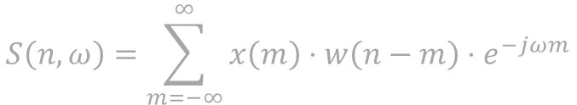
STFT 原理详解 Short-Time Fourier Transform
核心思想
STFT 的基本思想是"分段分析"：
1. 使用滑动窗口将长信号分割成短片段
2. 对每个短片段计算 FFT，得到该时刻的频谱
3. 沿时间轴滑动窗口，得到时频联合表示
4. 最终形成三维时频矩阵（时间 × 频率 × 幅度）
数学公式
$$S\left(n,ω\right)=\sum_{m=−∞}^{∞}{x\left(m\right)}⋅w\left(n−m\right)⋅e^{−jωm}$$
其中 w(n) 是窗函数（常用汉明窗或汉宁窗），n 是时间帧索引，ω 是角频率
时频分辨率权衡
短窗口
长窗口
本研究设置
高时间分辨率 / 低频率分辨率
低时间分辨率 / 高频率分辨率
nperseg=32, 平衡分辨率
P04

Slide 10

频谱图转换 Spectrogram Conversion
短时傅里叶变换 (STFT)
将一维时域信号分段进行傅里叶变换，构建包含时间、频率与能量信息的二维时频矩阵
STFT 公式
$$S\left(t,f\right)=\int{x\left(τ\right)w\left(τ−t\right)e^{\left(−j2πfτ\right)}dτ}$$
w(τ) 是窗函数（本研究使用汉明窗）
参数说明
nperseg
noverlap
Sxx
Number of Points Per Segment
Number of Overlapping Points
Power Spectral Density
每个STFT窗口包含的采样点数量
相邻窗口之间重叠的采样点数量
信号的功率谱密度矩阵，即二维频谱图数据
本研究使用: 32
本研究使用: 16 (50% 重叠)
输出形状: [17, 61]
为什么要50%重叠？
减少信号分段带来的边缘效应(吉布斯现象)，避免频谱失真，使时频图的时间维度更加平滑连续
P07

Slide 11
频谱图参数与可视化 Spectrogram Parameters
关键参数详解
nperseg = 32
noverlap = 16
fs = 500 Hz
每帧采样点数
重叠点数 (50%)
采样频率
决定频率分辨率
减少边缘效应
每秒采样数
输出形状计算: 时间帧数 = ceil((信号长度 - noverlap) / (nperseg - noverlap)) = ceil((500 - 16) / 16) ≈ 31帧
频率点数 = nperseg/2 + 1 = 17 | 最终频谱图形状: [17, 61]
AM vs FM 频谱图特征对比
AM 调幅信号
FM 调频信号
频率: 集中在载波频率 fc
频率: 在 fc 附近摆动
幅度: 随调制信号变化
幅度: 恒定
水平条纹，宽度随幅度变化
垂直条纹，反映频率变化
P05

Slide 12
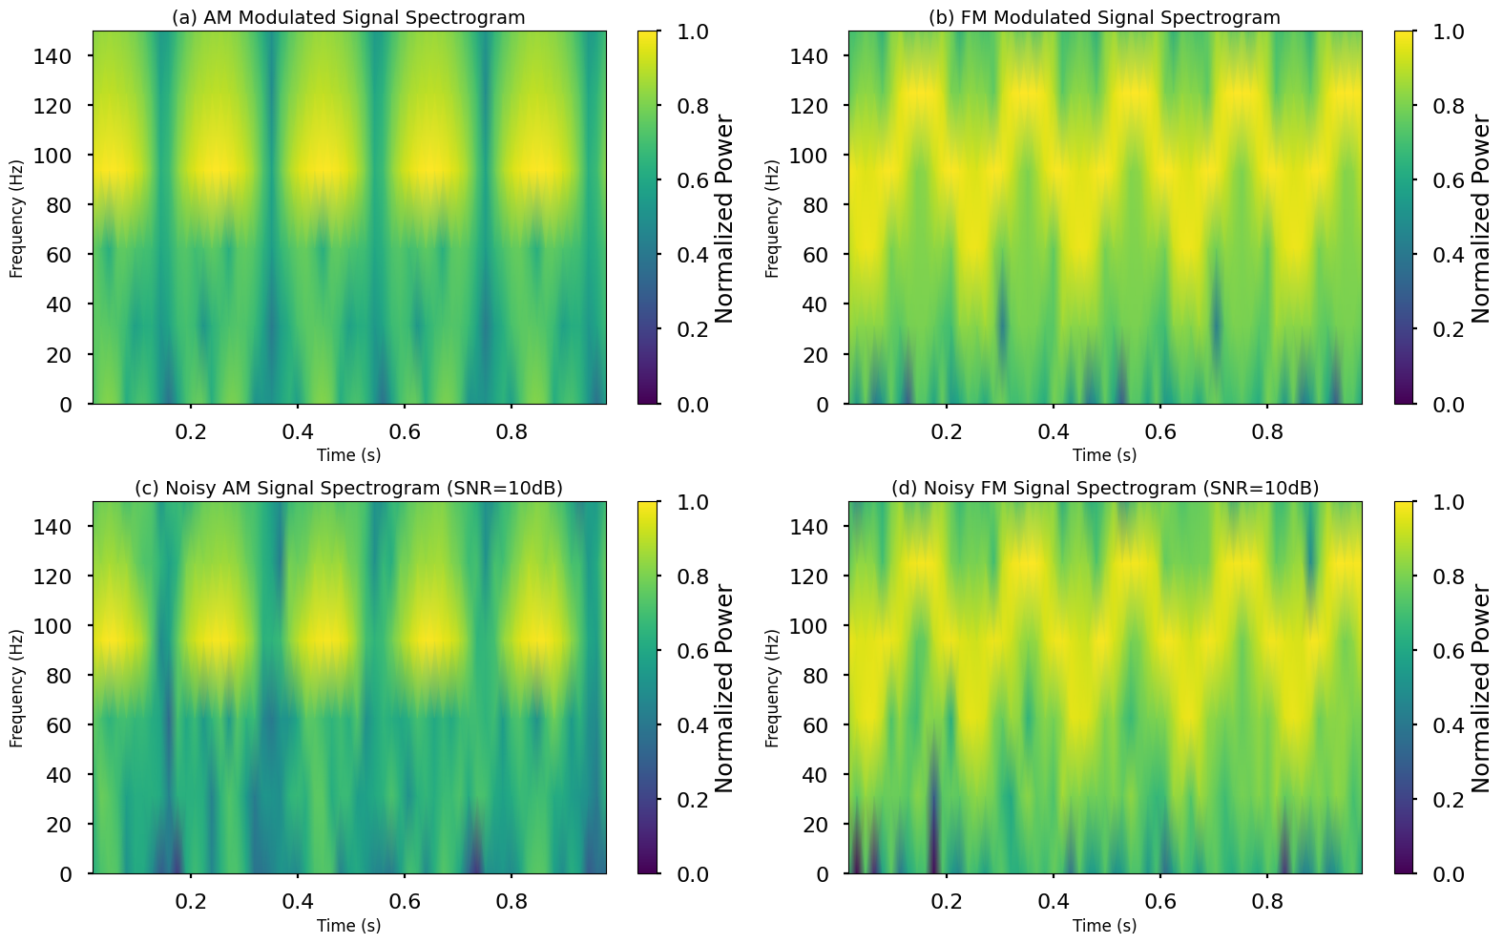
频谱图对比 Spectrogram Comparison
P08
频谱图特征分析: AM信号频率集中在载波频率(100Hz)附近，幅度随时间变化；FM信号频率在载波频率附近摆动，形成频谱扩散

Slide 13
CNN模型架构 CNN Architecture
模型层级结构
核心组件
• ReLU: 引入非线性
Input
[1, 17, 61] (通道, 频率, 时间)
• MaxPool2d: 降维减参
Conv1
Conv2d(1→32) + ReLU + MaxPool2d
[32, 8, 30]
• AdaptiveAvgPool: 固定输出
• Dropout: 防止过拟合
Conv2
Conv2d(32→64) + ReLU + MaxPool2d
[64, 4, 15]
(随机失活概率 0.5)
Conv3
Conv2d(64→128) + ReLU + MaxPool2d
[128, 2, 7]
模型参数
Conv4
Conv2d(128→256) + ReLU + AdaptiveAvgPool2d
[256, 1, 1]
520,450
总参数数量:
FC1
Linear(256) + ReLU + Dropout(0.5)
[512]
可训练参数:
520,450
FC2
Linear(512→2)
[2]
→ 输出: [AM概率, FM概率]
所有参数均可训练，无冻结层
无批归一化层，无预训练参数
设计要点
1. 多次池化下采样，将 17×61 的频谱图逐步压缩为 2×7，降低计算量同时保留有效信息
2. 自适应池化输出固定维度的特征向量，保证网络的鲁棒性
3. Dropout(0.5) 防止过拟合，提升模型泛化能力
P09

Slide 14
CNN 卷积层详解 Convolutional Layer Details
卷积操作原理
卷积核(滤波器)在输入特征图上滑动，计算局部区域的加权和，提取空间特征
卷积核大小: 3×3 | 步长: 1 | 填充: 1 (保持尺寸) | 激活函数: ReLU
Conv1: 输入层
Conv2-4: 隐藏层
输入形状: [1, 17, 61]
逐层增加通道数: 32 → 64 → 128 → 256
1 个输入通道
提取越来越抽象的特征
17 个频率 bins
低层: 边缘、纹理
61 个时间帧
高层: 模式、语义
↓ 输出: 32 通道特征图
MaxPool2d: 2×2 降维
特征图尺寸变化
Conv1
→
Conv2
→
Conv3
→
Conv4
→
Adaptive
→
Flatten
[32, 8, 30]
[64, 4, 15]
[128, 2, 7]
[256, 1, 1]
[256, 1, 1]
[256]
P06

Slide 15
CNN 特征图与完整架构 Feature Maps & Architecture
特征图可视化
Conv1 特征图
Conv2 特征图
Conv3 特征图
Conv4 特征图
特征向量
32 channels
64 channels
128 channels
256 channels
256 维
[8 × 30]
[4 × 15]
[2 × 7]
[1 × 1]
向量
随着层数加深，特征图尺寸减小但通道数增加，提取更抽象的特征表示
完整模型架构
AM_FM_CNN(
(0) Conv2d: 1 → 32, kernel_size=(3, 3), stride=(1, 1), padding=(1, 1)
(1) MaxPool2d: kernel_size=(2, 2), stride=(2, 2)
(2) Conv2d: 32 → 64, kernel_size=(3, 3), stride=(1, 1), padding=(1, 1)
(3) MaxPool2d: kernel_size=(2, 2), stride=(2, 2)
(4) Conv2d: 64 → 128, kernel_size=(3, 3), stride=(1, 1), padding=(1, 1)
(5) MaxPool2d: kernel_size=(2, 2), stride=(2, 2)
(6) Conv2d: 128 → 256, kernel_size=(3, 3), stride=(1, 1), padding=(1, 1)
(7) AdaptiveAvgPool2d: output_size=(1, 1)
(8) Flatten: start_dim=1
(9) Linear: 256 → 512
(10) Dropout: p=0.5
(11) Linear: 512 → 2
P07
)

Slide 16
CNN 特征演化可视化 Feature Evolution Visualization
从"像素级信号细节"到"语义级类别特征"的深度学习过程
第一层卷积 (Conv1)
最后一层卷积 (Conv4)
基础特征感知
抽象语义建模
主要提取频谱图的基础边缘、纹理
从底层细节中提炼出更抽象
与颜色信息
更具判别性的高级语义特征
工作机制类似人类视觉系统的
这一层的特征是模型区分
初级处理阶段
AM与FM信号本质差异的核心依据
敏锐捕捉信号的原始物理形态
完成了从信号表象到本质的映射
与局部细节
可视化表现对比
Conv1 特征图
核心洞察
保留了原始图像的丰富细节
直观呈现信号的时域与频域轮廓
CNN通过逐层递进的层级结构
将原始频谱图数据转化为
Conv4 特征图
对分类任务有高度区分度的高级特征
图像极度抽象，人眼难以直观理解
自动完成特征工程，无需人工干预
包含用于分类决策的关键判别信息
P23

Slide 17
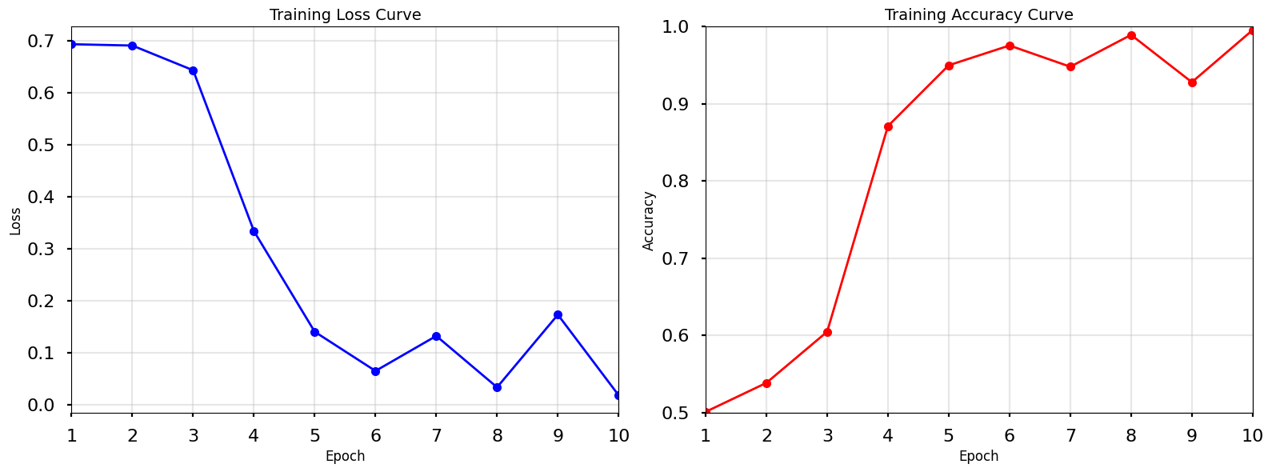
模型训练 Training Process
数据集配置
• 总样本: 2000 个
• AM调制信号: 1000 个
• FM调制信号: 1000 个
参数随机范围:
• 载波频率: 50-150 Hz
• 消息频率: 1-10 Hz
• SNR: 0-20 dB
训练配置
• 框架: PyTorch
• 损失函数: CrossEntropyLoss
• 优化器: Adam (lr=0.001)
• 训练轮次: 10 epochs
• Batch Size: 32
• 训练集: 1600 样本 (80%)
• 测试集: 400 样本 (20%)
最终训练准确率: 99.56%
P10

Slide 18
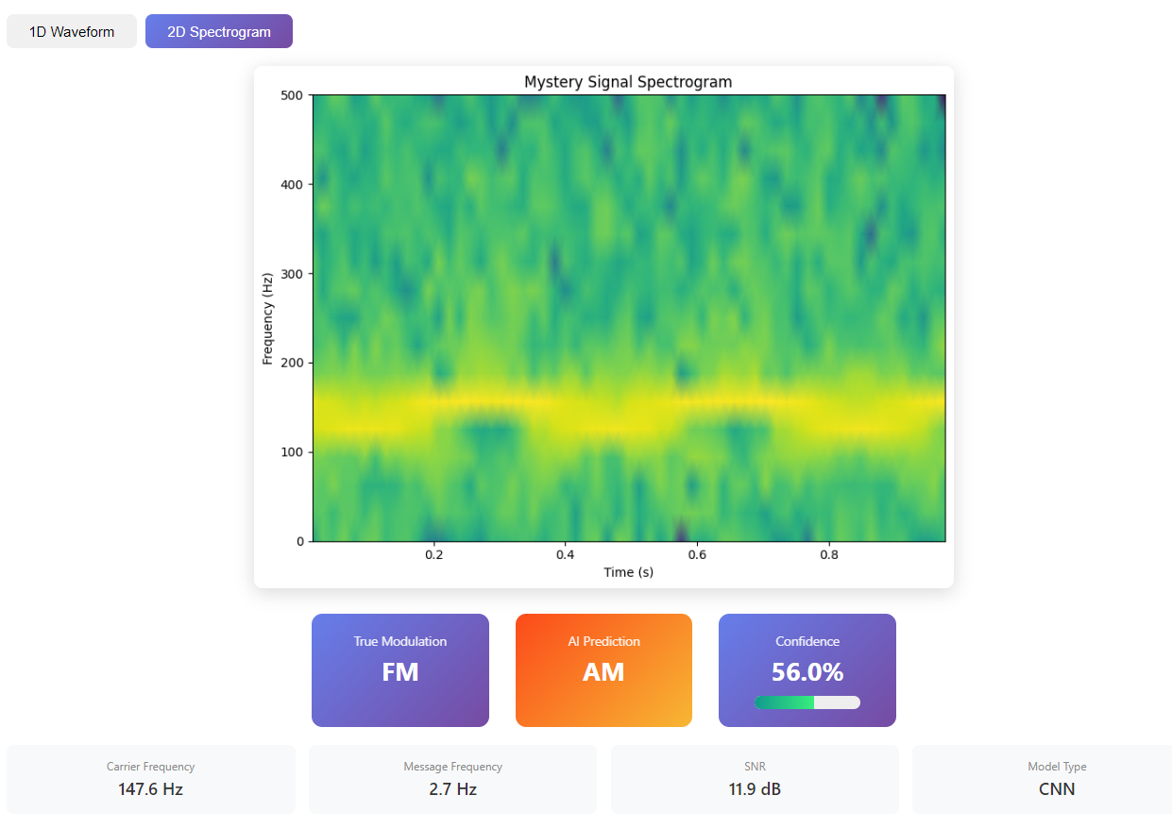
模型评估 Model Evaluation
测试集评估结果
99.50%
测试准确率:
正确预测: 398 / 400
混淆矩阵分析
True Negatives
False Positives
(AM→AM)
(AM→FM)
201
2
False Negatives
True Positives
(FM→AM)
(FM→FM)
0
197
混淆矩阵原理:
CNN通过多层特征提取，将频谱图映射至高维特征空间
AM和FM信号形成相互分离的特征簇，对角线数值越高，分类效果越好
P11

Slide 19
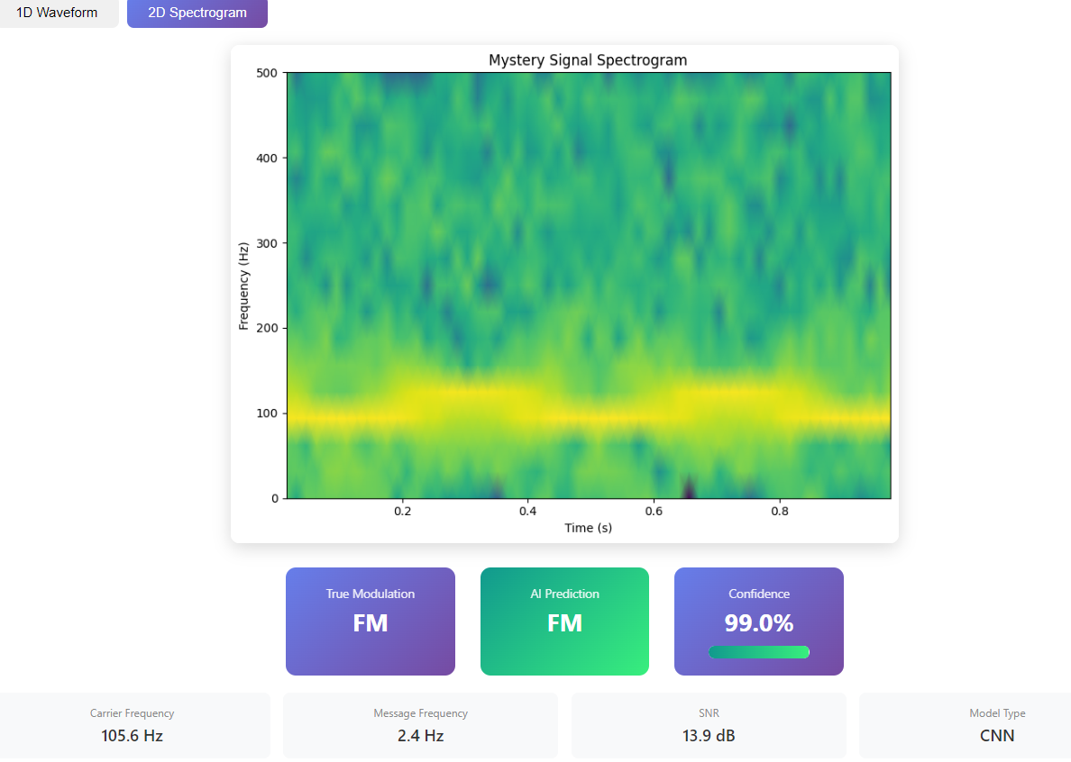
SNR性能分析 Performance Analysis
不同SNR下的准确率
SNR = 0 dB
94.25%
SNR = 5 dB
99.00%
SNR = 10 dB
99.75%
SNR = 15 dB
99.75%
SNR = 20 dB
99.75%
SNR = 25 dB
100.00%
SNR = 30 dB
99.25%
SNR≥5dB
准确率 >99%
P12

Slide 20
实验对比 Performance Comparison
SNR=0dB 极限噪声环境下的方法对比
传统方法
经典CNN模型
本研究模型
高阶累积量
ResNet-18
Custom 2D-CNN
人工精心设计的统计特征
ImageNet预训练通用骨干网络
专为低信噪比场景定制
不依赖深度网络自动学习能力
迁移学习进行特征提取
轻量化网络架构
信号处理领域经典基线方案
具备较强泛化能力
优化感受野与特征融合策略
SNR=0dB 准确率
SNR=0dB 准确率
SNR=0dB 准确率
75.3%
91.5%
94.25%
性能提升对比
vs 传统方法 (高阶累积量)
+18.95%
核心结论
针对特定任务的架构优化能够有效提升
vs 经典模型 (ResNet-18)
+2.75%
低信噪比环境下的目标识别性能
同时避免通用模型的冗余计算
P22

Slide 21
实时演示 Live Demonstration
随机信号识别演示
随机生成 AM/FM 信号，添加随机噪声后进行识别
√
Test 1: AM → AM
√
Test 2: FM → FM
置信度: 99.9% | SNR: 5.1 dB
置信度: 99.9% | SNR: 6.3 dB
√
Test 3: AM → AM
√
Test 4: FM → FM
置信度: 100.0% | SNR: 14.2 dB
置信度: 100.0% | SNR: 12.1 dB
√
Test 5: AM → AM
置信度: 100.0% | SNR: 14.0 dB
演示准确率: 5/5 (100%)
误分类案例分析
典型误分类样本:
真实: FM | 预测: AM | 置信度: 56.0% | SNR: 11.9 dB | 载波频率: 147.6 Hz | 消息频率: 2.7 Hz
原因: FM信号频偏幅度较小，叠加噪声后频谱特征与AM信号高度相似
P13

Slide 22
局限性分析 Limitations Analysis
当前研究存在的主要局限与改进方向
局限性 1：调制方式单一
局限性 2：信道模型理想化
目前仅支持 AM 和 FM 两种
基于理想的 AWGN 信道假设
基础模拟调制方式的识别
未充分考虑真实无线环境
尚未覆盖现代数字通信中广泛使用的
多径衰落、多普勒频移
高阶调制体系 (PSK, QAM等)
随机噪声干扰等复杂因素
面对复杂现代无线通信信号时
简化处理降低了初期建模难度
应用场景受到明显限制
但导致模型在实际复杂信道下
无法满足实际工程中多样化的
泛化能力不足
信号处理需求
与工程落地应用存在差距
改进方向
扩展调制维度
升级网络架构
真实信道仿真
端侧硬件落地
适配PSK、QAM等
引入ResNet残差网络
利用NS-3等专业平台
算法轻量化与剪枝优化
主流数字调制方式
或Transformer注意力机制
构建多径效应与动态干扰
探索嵌入式DSP或FPGA
扩充多样化数据集
优化深层特征提取能力
验证非理想传输条件下
实现低延迟低功耗
提升技术落地普适性
解决小样本识别瓶颈
模型的鲁棒性
实时信号识别系统
P24

Slide 23
结论与展望 Conclusion & Future Work
主要成果
局限性
信号表示创新
• 仅支持 AM 和 FM 两种调制方式
将1D时间序列转换为2D频谱图
• 使用固定的频谱图参数
2D CNN模型设计
• 未考虑复杂信道模型
4层卷积 + 自适应池化 + Dropout
优异性能
测试准确率 99.50%
SNR≥5dB 时准确率 >99%
交互式系统
Web界面支持实时信号生成
未来工作
AI识别结果可视化
• 扩展到更多调制方式 (PSK, QAM等)
• 使用更先进的CNN架构 (ResNet, Transformer)
• 增加数据增强技术，减少过拟合风险
• 考虑多径衰落和多普勒频移
• 使用Verilog语言实现模型，验证硬件性能
P14

Slide 24
参考文献 References
[1] Proakis, J. G., & Salehi, M. (2007). Digital Communications (5th ed.). McGraw-Hill.
[2] Haykin, S. (2001). Communication Systems (4th ed.). John Wiley & Sons.
[3] O'Shea, T. J., & Hoydis, J. (2017). An Introduction to Deep Learning for the Physical Layer.
IEEE Transactions on Cognitive Communications and Networking.
[4] Goodfellow, I., Bengio, Y., & Courville, A. (2016). Deep Learning. MIT Press.
[5] PyTorch Documentation. https://pytorch.org/docs/
[6] Scikit-learn Documentation. https://scikit-learn.org/
论文总结
本项目实现了一个基于2D CNN的AM/FM调制方式自动识别系统，通过将1D时域信号转换为2D频谱图，
利用CNN的空间特征提取能力进行调制方式识别。实验结果表明，在AWGN信道条件下，
模型识别准确率可达99%以上，为无线通信信号智能识别提供了新的思路。
P15

